Slide 1
параметризация и изменения формы 3D модели человека
Тарасова Евгения, 361 группа
Научный руководитель:
Александр Петров

Slide 2
Задачи модуля
Разработать программный инструмент, который будет создавать новую 3D модель по исходной, меняя некоторые ее параметры с помощью параметризации

Slide 3
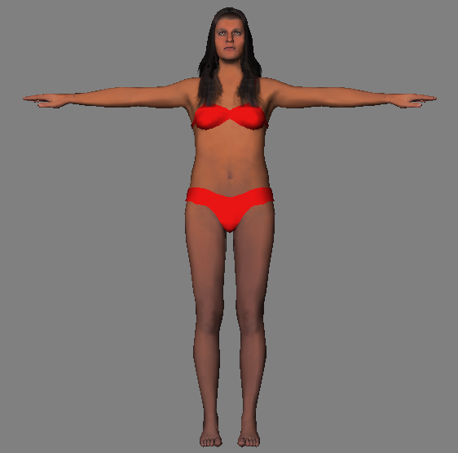
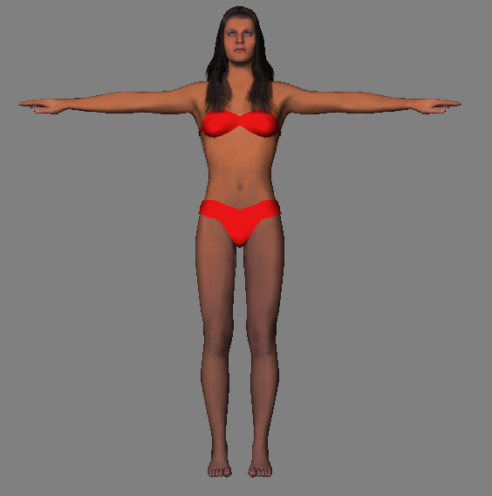
Задачи модуля
до
после

Slide 4
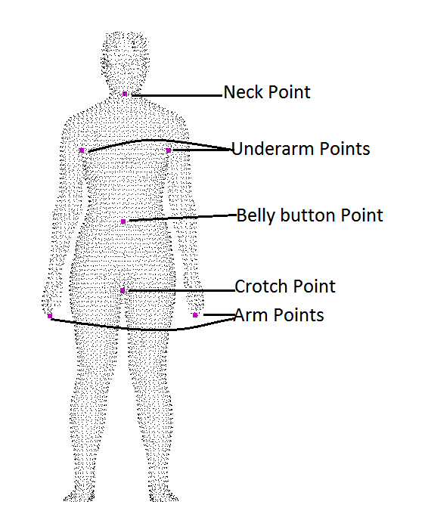
Изменение пропорций тела человека
Входные данные:
  3D модель тела человека
  Координаты ключевых точек

Slide 5
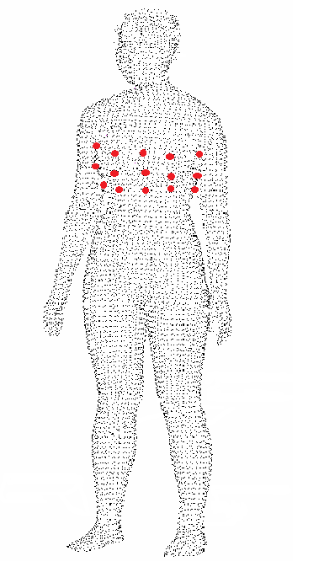
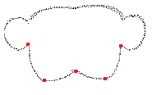
Изменение пропорций тела человека
Нахождение координат семантических
точек

Slide 6
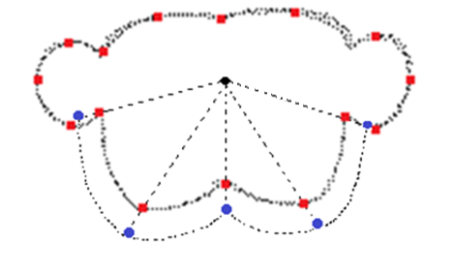
Изменение пропорций тела человека
Сдвиг нужных ключевых точек

Slide 7
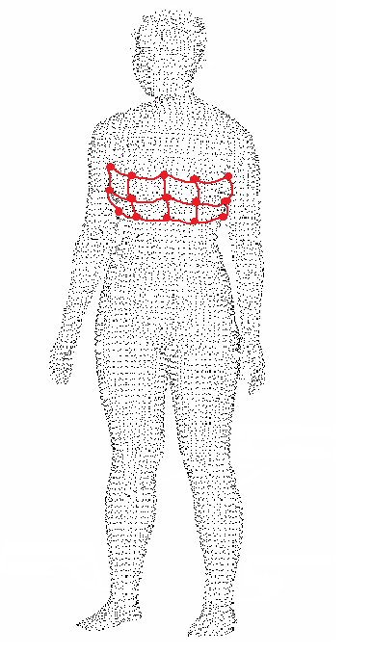
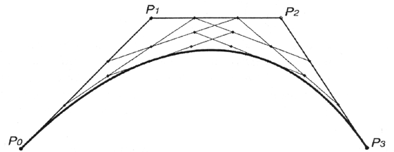
Изменение пропорций тела человека
Связывание ключевых точек кривыми (Безье)

Slide 8
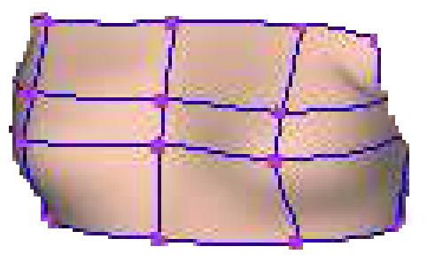
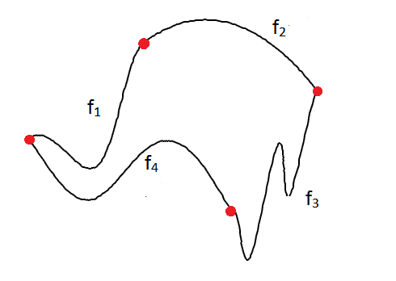
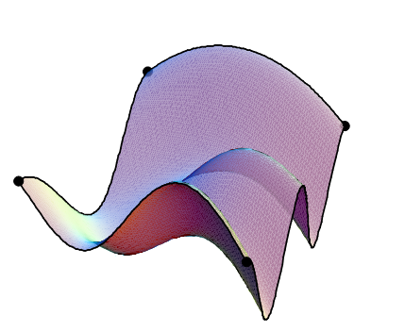
Изменение пропорций тела человека
Заполнение каркаса поверхностями, интерполирующими кривые

Slide 9
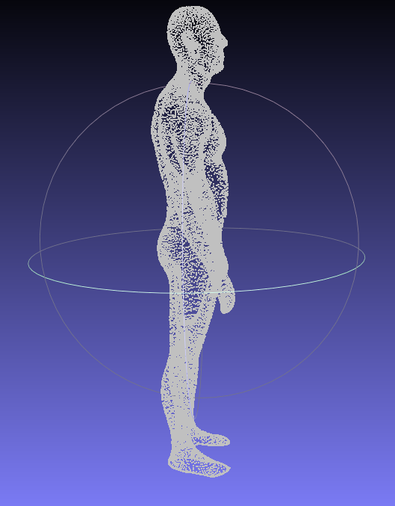
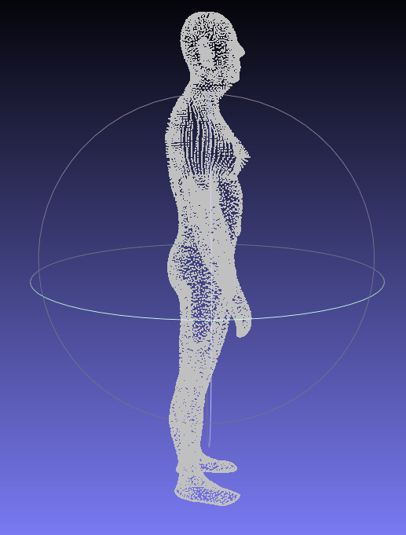
Изменение пропорций тела человека

Slide 10
Результаты
Реализован алгоритм выделения семантических точек модели
Реализован алгоритм сдвига точек
Реализован алгоритм построения каркаса (кривые Безье)
Реализован алгоритм заполнения каркаса поверхностями (поверхности Безье)

